Slide 1
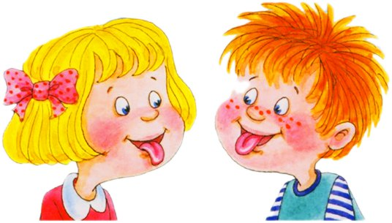
Государственное Бюджетное Профессиональное Образовательное Управление Структурное подразделение «Детский сад»
Артикуляционная гимнастика в режиме дня.
Воспитатели: Семенова О.Д.
Кондратенко Н.Ф.

Slide 2
Артикуляционная гимнастика
Артикуляционная гимнастика – это совокупность специальных упражнений, направленных на укрепление мышц артикуляционного аппарата, развитие силы, подвижности и дифференцированности движений органов, участвующих в речевом процессе.

Slide 3
Цель: Артикуляционной гимнастики
Выработка полноценных движений и определённых положений органов артикуляционного аппарата, умение объединять простые движения в сложные, необходимые для правильного произнесения звуков.

Slide 4
Рекомендации по проведению артикуляционной гимнастике в режиме дня
- Сначала упражнения надо выполнять медленно, перед зеркалом, так как ребёнку необходим зрительный контроль. Полезно задавать ребёнку наводящие вопросы. Например: что делают губы? что делает язычок? где он находится (вверху или внизу)?
- Затем темп упражнений можно увеличить и выполнять их под счёт. Но при этом следите за тем, чтобы упражнения выполнялись точно и плавно, иначе занятия не имеют смысла.
- Лучше заниматься 2 раза в день (утром и вечером) в течение 5-7 минут, в зависимости от возраста и усидчивости ребёнка.
- Занимаясь с ребенком 3-4 летнего возраста, следите чтобы ребенок усвоил основные движения.
- К ребенку 4-5 лет требования повышаются: движения должны быть всё более чёткими и плавными, без подёргиваний.
- В 6-7 лет ребенок выполняет упражнения в быстром темпе и умеет удерживать положение языка некоторое время без изменений.

Slide 5
Организация проведения артикуляционной гимнастики
1. Взрослый рассказывает о предстоящем упражнении, используя игровые приемы.
2. Взрослый показывает выполнение упражнения.
3. Упражнение делает ребенок, а взрослый контролирует выполнение.
4. Для того, чтобы ребенок нашел правильное положение языка, например, облизал верхнюю губу, намазать ее вареньем, шоколадом или чем-то еще, что любит ваш ребенок. Подходить к выполнению упражнений творчески.

Slide 6
Бегемотики
Рот пошире открываем,
В бегемотиков играем:
Широко откроем ротик, как голодный бегемотик.
Закрывать его нельзя,
До пяти считаю я. А потом закоем рот. Отдыхает бегемот.

Slide 7
Лягушки
Подражаем мы лягушкам:
Тянем губы прямо к ушкам.
Вы сейчас тяните губки – я увижу ваши зубки.
Мы потянем – перестанем. И нисколько не устанем.

Slide 8
СЛОН
Буду подражать слону!
Губы «хоботком» тяну.
А теперь их отпускаю.
И на место возвращаю.

Slide 9
ЗМЕЯ
Подражаем мы змее.
С ней мы будем наравне:
Высунем язык и спрячем.
Только так, а не иначе.

Slide 10
ЛОШАДКА
Я – весёлая лошадка,
Темная, как шоколадка.
Язычком пощелкай громко – Стук копыт услышишь звонкий.

Slide 11
ЧАСИКИ
Тик-так, тик-так.
Язычок качался так,
Словно маятник часов.
Ты в часы играть готов?

Slide 12
ШАРИКИ
Я надул воздушный шарик. Укусил его комарик.
Лопнул шарик, не беда!
Новый шар надую я!

Slide 13
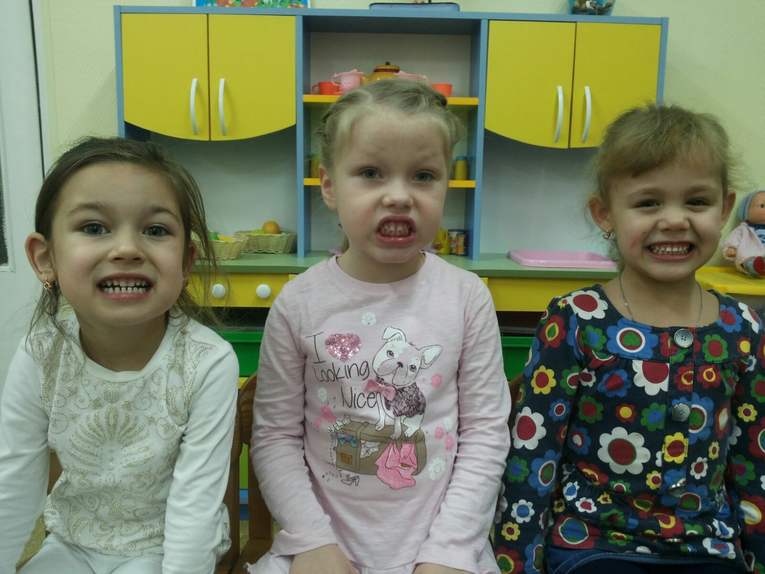

Slide 14
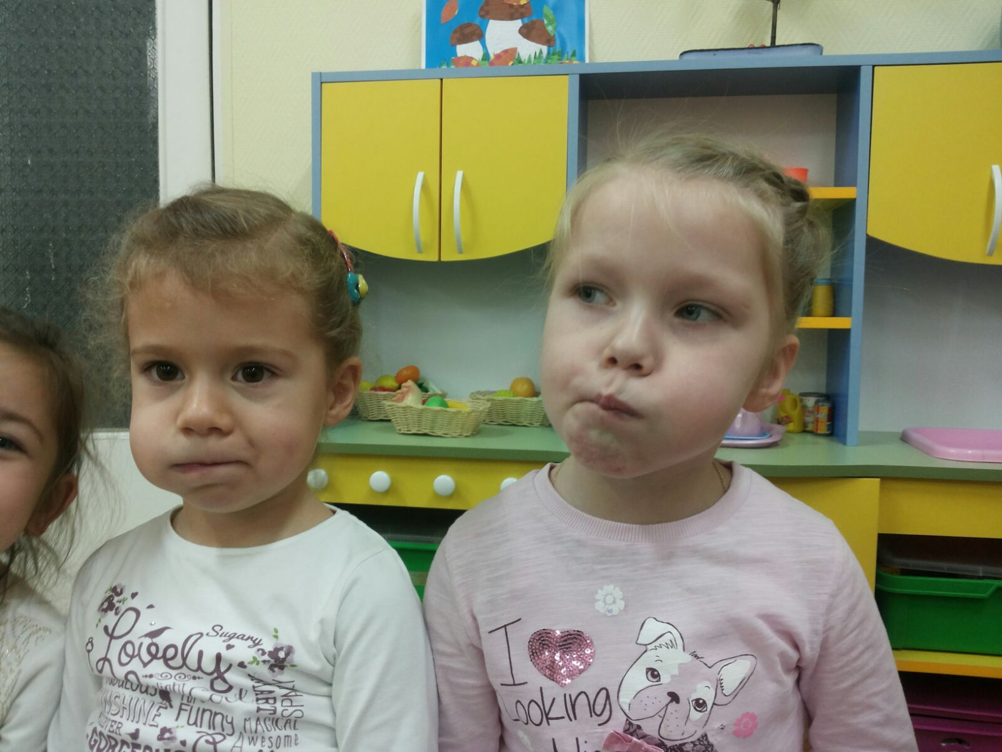

Slide 15
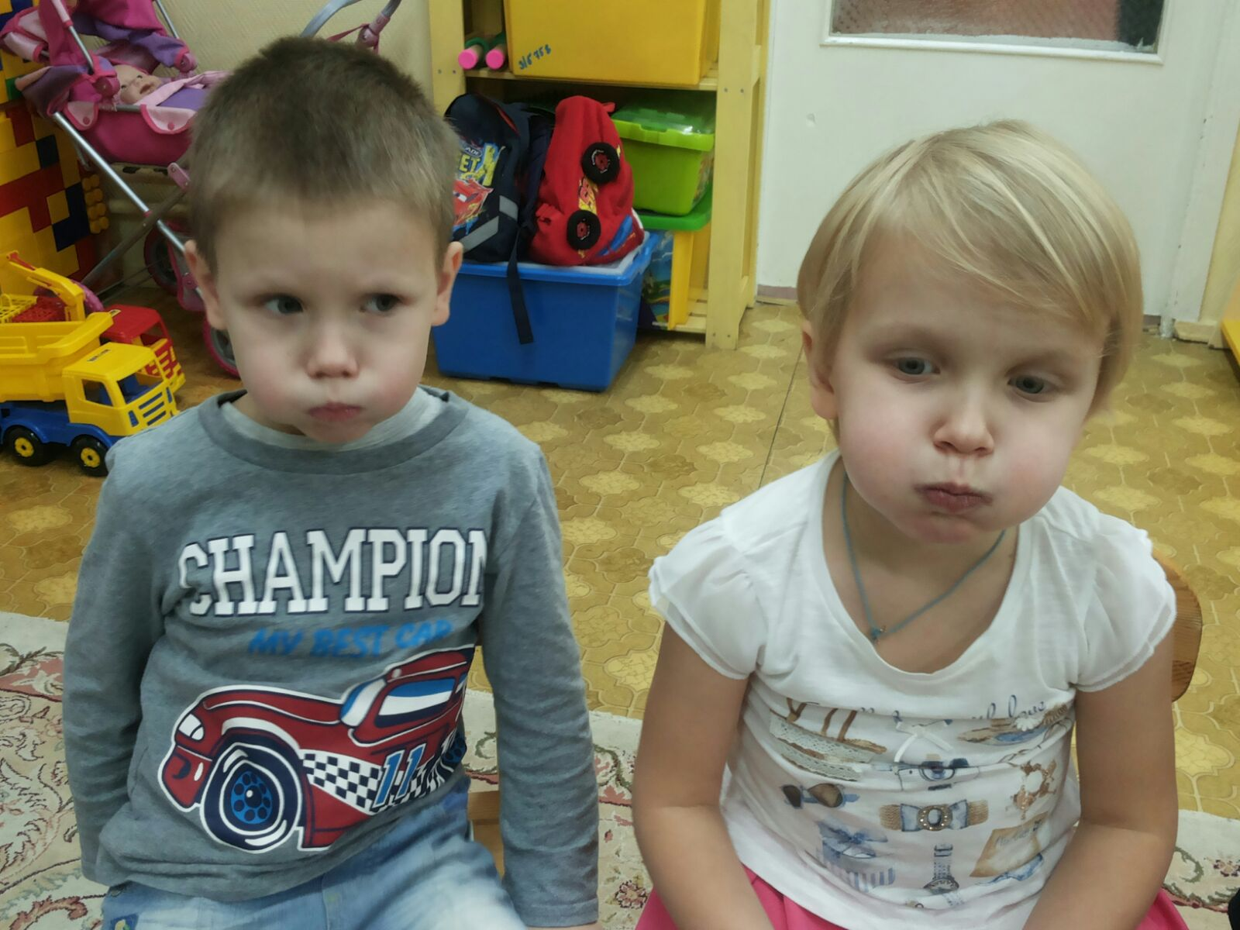

Slide 16
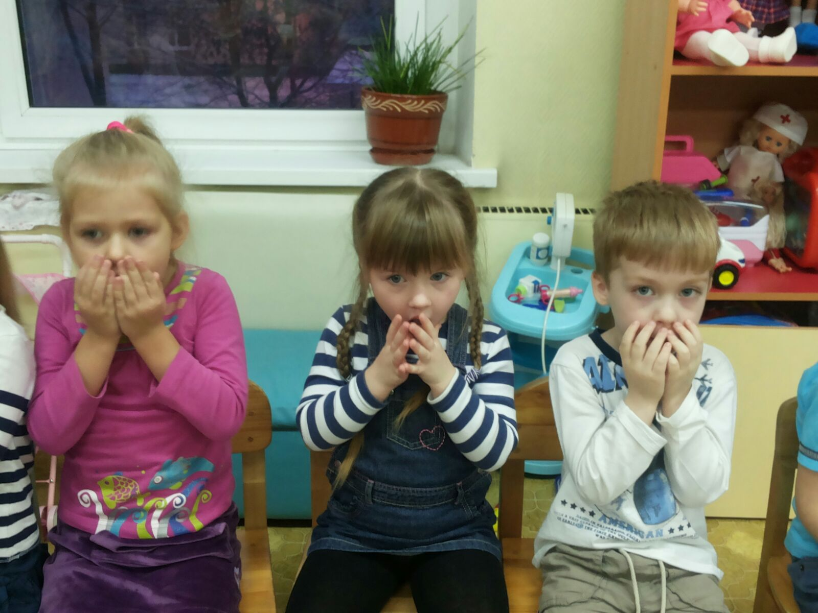

Slide 17
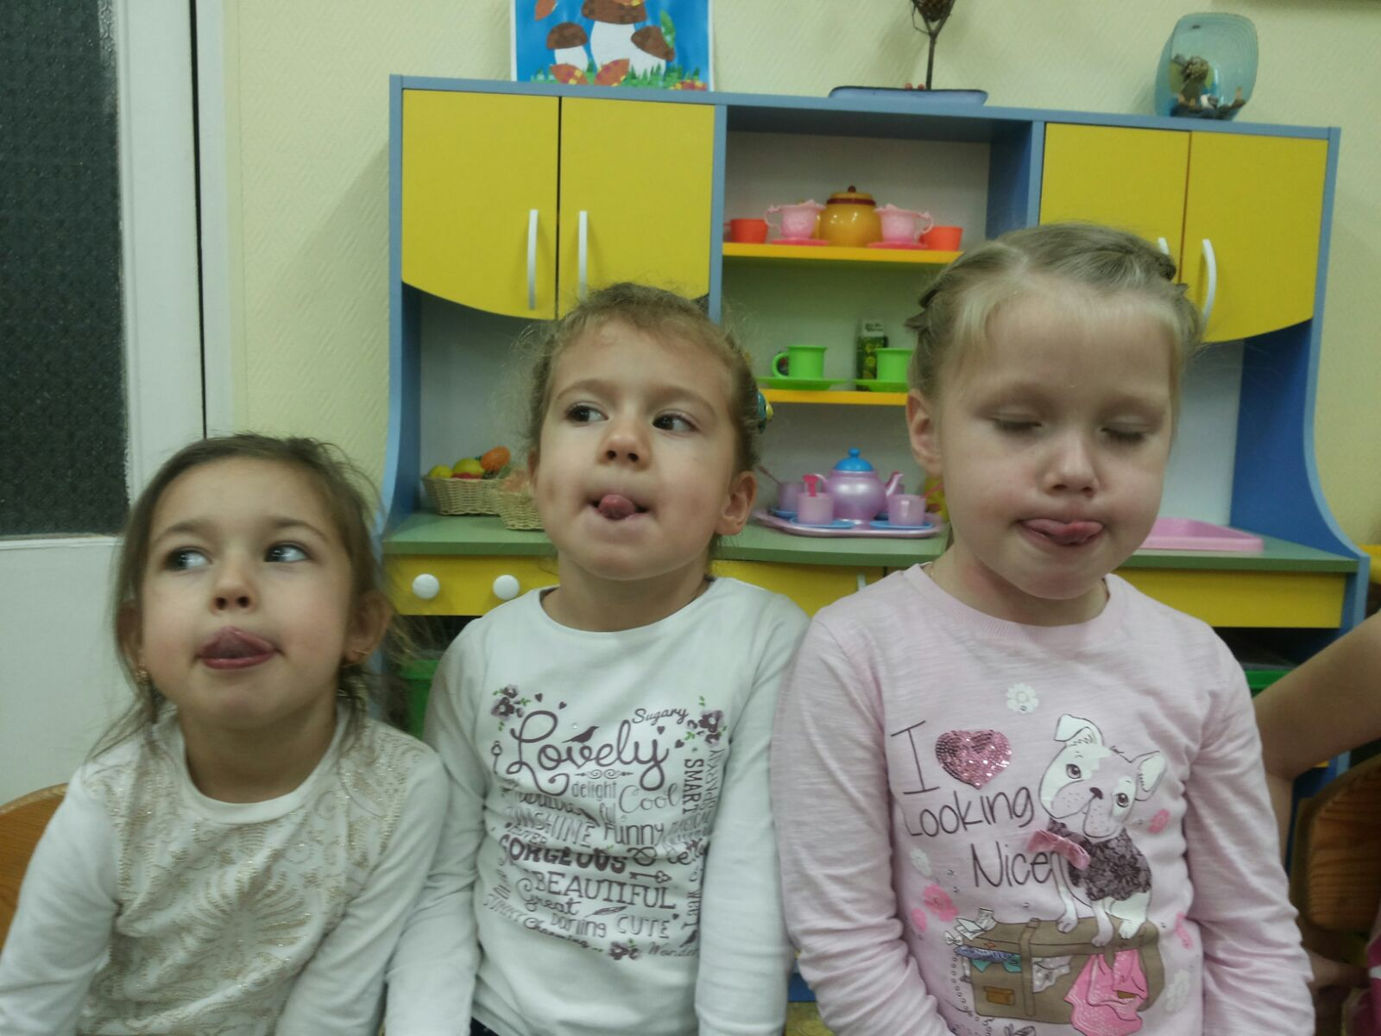

Slide 18
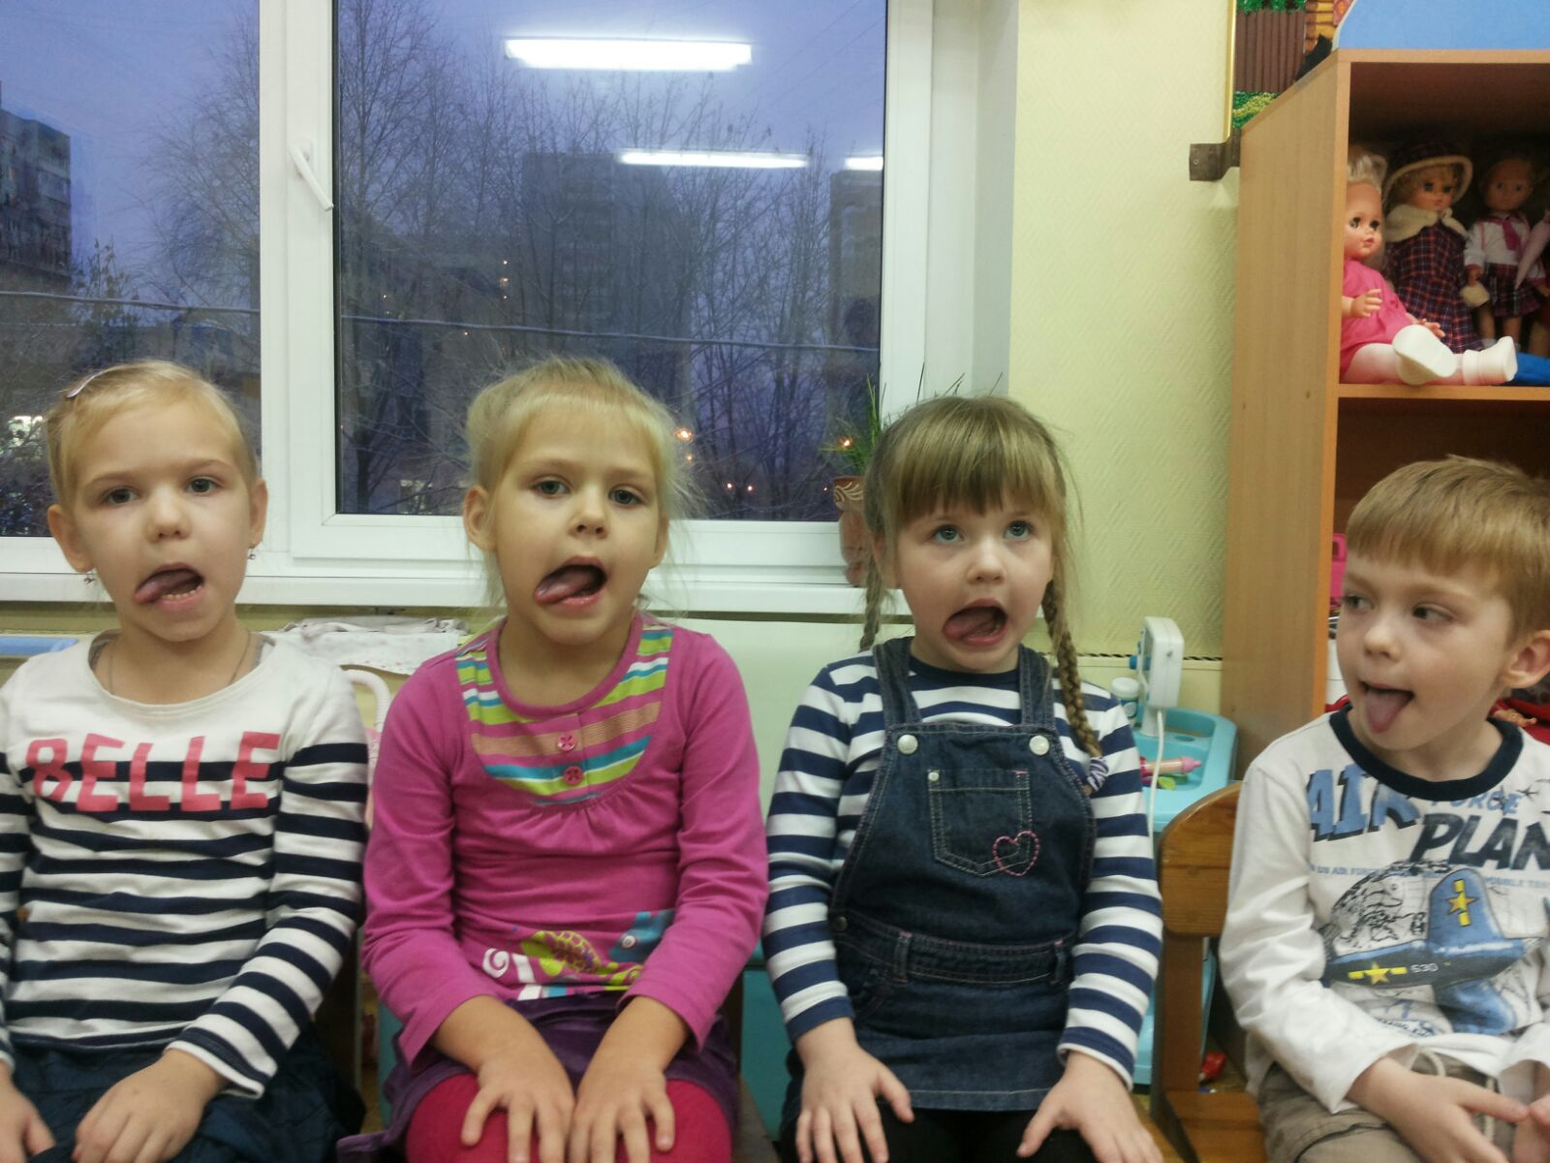

Slide 19
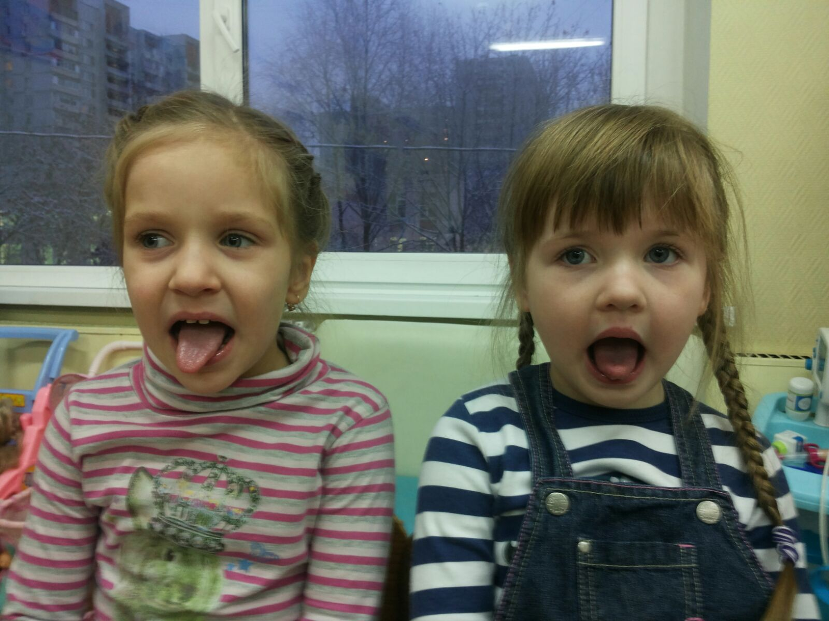

Slide 20
Благодарим за внимание!
Воспитатели: Семенова О.Д.
Кондратенко Н.Ф.

